Slide 1


RIMSKA KRALJEVINA
753 – 509 pr. n. št
Zgodovina 7, januar 2021

Slide 2
Najboljši citat, ki odraža vaš pristop ... » Carpe diem“ – „IZRABI DAN“
– HORACIJ, ok. 70. pr. N. št.

Slide 3
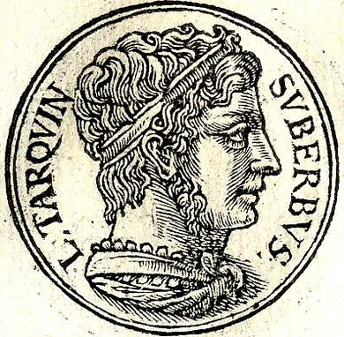
Sedem rimskih kraljev, SDZ str. 94 - 95
Romul
Numa Pompilij
Tul Hostilij
Ank Marcij
Tarkvinij Prisk
Servij Tulij
Tarkvinij Ošabni – 509 pr.

Slide 4
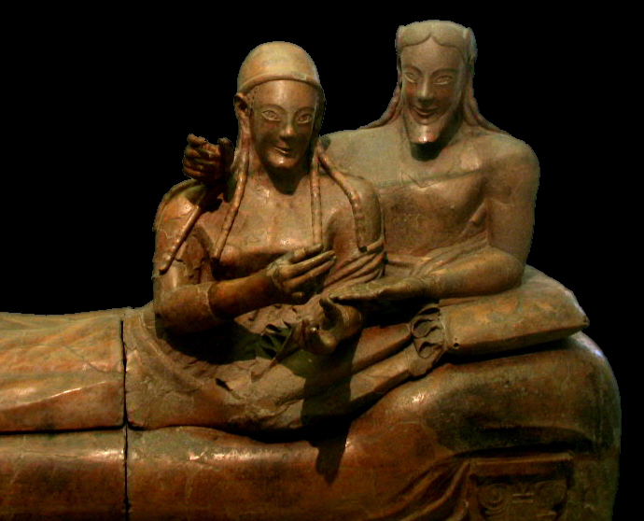
ETRUŠČANI ali TUSKI
SDZ, str. 94
NALOGI ZA SPLETNO UČILNICO:
1. Zapiši zgodbo o nastanku Rima z uporabo pojmov:
753pr., Tibera. Sedem gričev, Romul, kraljevina
2. SDZ – zadnja stran, časovni trak: na ustrezno mesto zapiši tri dejstva o Etruščanih

